Slide 1
新化美食地圖
副標題
Notes:
注意：若要取代圖片，請直接選取該圖片並將它刪除。接著使用 [插入圖片] 圖示將它取代成您的圖片！

Slide 2
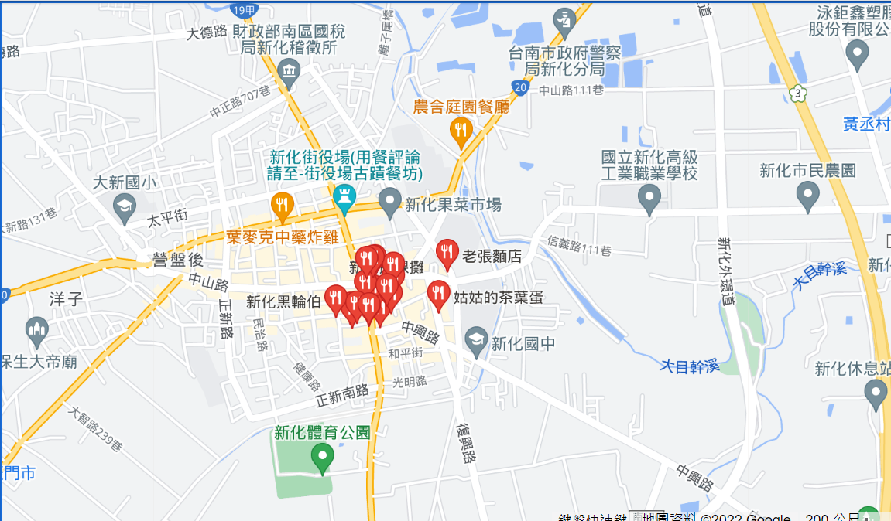

Slide 3
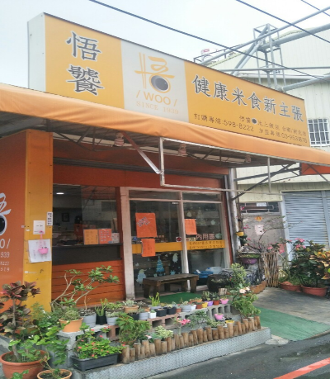
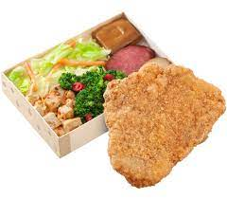
悟饕池上飯包(台南新化店)
地址:712台南市新化區忠孝路68號
特色:吃起來的感覺:飯很軟，肉炸得很脆
照片來源https://www.google.com/search?q=%E6%82%9F%E9%A5%95%E6%96%B0%E5%8C%96%E5%BA%97&source=lmns&bih=610&biw=1280&hl=zh-TW&sa=X&ved=2ahUKEwj5harB87f2AhUOVJQKHXHUDMoQ_AUoAHoECAEQAA

Slide 4
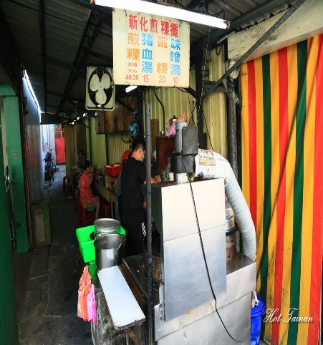
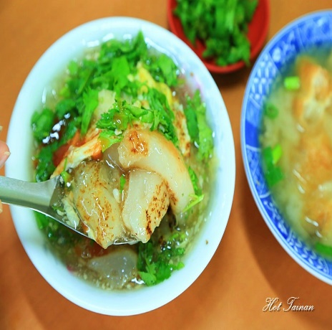
新化煎粿攤!
特色 價格實在，另一點就是香菜吃到飽，搭配上獨家的羹根本絕配，讓人一口接一口停不下來，即使不點湯都沒關係！
吃起來的感覺 他們粿仔很Q很綿密
地址 台南市新化區信義路199號
營業時間：早上5點~早上10點半
照片來源 https://decing.tw/tainan-hsihuaeat/

Slide 5
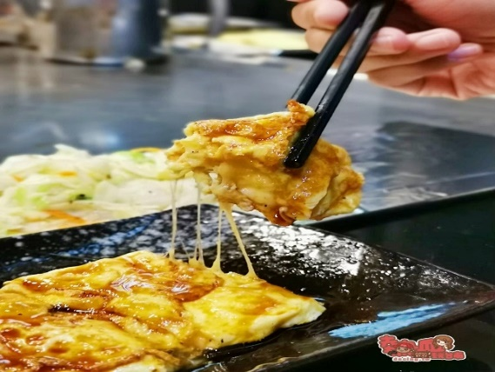
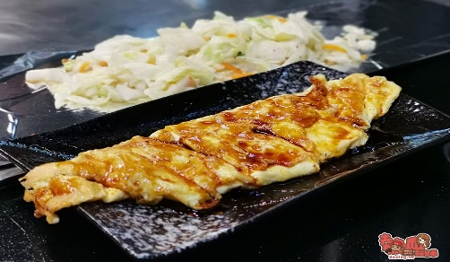
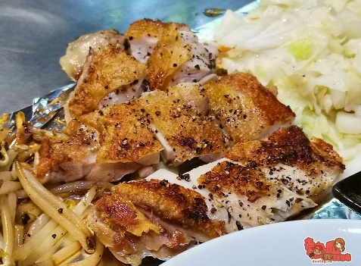
力都鐵板燒
特色 蛋裡面有加上起司。很平價的一道料理
吃起來的感覺 雞肉嫩嫩的。菜脆脆的，起司會牽絲
地址 南市新化區忠孝路43-1號
照片 https://decing.tw/tainan-lidoshinha/

